Slide 1

Kanonik Korelasyon Analizi Sunumu
Öğretim Görevlisi: Prof. Dr. Taner TUNÇ
Hazırlayan: Yunus Emre BÜYÜKGÜLER
NO: 21020513
Konu: Kişilik ve motivasyon arasındaki ilişkiyi anlamak için;
Kanonik Korelasyon Analizi uygulaması.

Slide 2

Kanonik Korelasyon nedir?
Tanım
Hotelling (1936) tarafından geliştirilmiş olup, çok sayıda değişkenden oluşan iki değişken seti arasındaki ilişkileri inceleyen çok değişkenli bir yöntemdir.
Amaç
Bu analiz, çok sayıdaki değişkeni iki alt kümeye ayırıp az sayıda doğrusal bileşenlere indirgeyerek, değişkenler arasındaki ilişkinin yorumlanması sağlar.
Başka bir ifadeyle, kanonik korelasyon katsayısı birinde p diğerinde q tane değişken bulunan (p>=2 ve q>=2) iki sayısal değişken kümesi arasındaki ilişkinin derecesini belirlemek amacıyla kullanılan bir ilişki katsayısıdır.

Slide 3
Kanonik Korelasyonun Temel Kavramları
Genel Gösterimi: Y1+Y2+Y3+….+Yp = X1+X2+X3+…+Xn
Kanonik korelasyon katsayısı, iki kümedeki değişkenler arasındaki ilişkinin derecesini ölçer.
Analiz, bağımlı ve bağımsız değişkenler seti arasındaki ilişkileri maksimize edecek doğrusal kombinasyonları belirler.
Genellikle veri setleri arasındaki korelasyonları en iyi şekilde açıklayan doğrusal birleşimlere odaklanılır.
Eğer birinci kümedeki değişken sayısı (p=1) ve ikinci kümedeki değişken sayısı (q=1) ise, kanonik korelasyon katsayısı ile Pearson korelasyon katsayısı aynı sonucu verir.

Slide 4

Kanonik Korelasyon Varsayımları
Verilerin çok değişkenli normal dağılım göstermesi gerekir.
1
2
Ölçüm hatasının minimum seviyede olması beklenir.
Çoklu bağlantı problemi (Yüksek doğrusal ilişki) olmamalıdır.
3
4
Büyük örneklem gereklidir (minimum 5-10 gözlem).

Slide 5

Kanonik Değişkenler
Kanonik Değişkenler ve Korelasyon:
V1 = a11*Y1 + a12*Y2 + … + a1*Yp
W1 = b11*X1 + b12*X2 + … + b1*Xk
Her iki setin doğrusal fonksiyonlarıyla elde edilen kanonik değişkenler, arasındaki korelasyon ise C1 olarak gösterilir. Kanonik Korelasyon:
İki set arasındaki maksimum korelasyonu tanımlar.

Slide 6
Literatür Taraması:
Canonical Korelasyon Analizi birçok alanda kullanılmış bir tekniktir ve özellikle psikolojik, eğitimsel ve sosyal bilimlerde yaygındır.
Hotelling's T-Square Test (1931), CCA'nın temelini atmıştır. CCA, çoklu değişkenler arasındaki ilişkiyi keşfetmeye olanak sağlar.
Scholz ve Göthner (2014), kişilik ve motivasyon arasındaki ilişkiyi inceledikleri çalışmada, CCA'nın kişilik özellikleri ile akademik başarı arasındaki ilişkileri anlamada güçlü bir araç olduğunu belirtmişlerdir.

Slide 7
Kişilik ve Motivasyon İlişkisi üzerine kanonik korelasyon analizi
Motivasyon ve kişilik: İnsan davranışlarını etkileyen önemli faktörlerdir ve özellikle boş zaman aktiviteleri açısından büyük önem taşırlar. Bu yüzden kişilik ve motivasyon ilişkileri bakımından bir kanonik korelasyon analizi yapılmıştır.
Analizin Amacı: Boş zamanlarında fiziksel aktivite yapan bireylerin motivasyonları ile kişilik özellikleri arasındaki ilişkiyi incelemek ve sonuç çıkarıp önerilerde bulunmak ve konuyu anlamak.

Slide 8
Verinin elde edilmesi
Çalışmada kullanılan veriler, 370 kişilik bir örneklemden alınan anket yanıtlarıyla elde edilmiştir.
Anket, katılımcıların motivasyonel faktörlerini ve kişilik özelliklerini ölçmeyi amaçlayan içsel düzenleme, dışsal düzenleme, öz kontrol ve nevrotiklik gibi bileşenlere odaklanmıştır.
Veri temizliği sırasında aykırı değerler çıkarılmış ve 358 geçerli veri kalmıştır.
Verilerin normal dağılım gösterdiği ve çoklu bağlantı problemlerinin olmadığı doğrulanmıştır. (Korelasyon ısı matrisi)

Slide 9
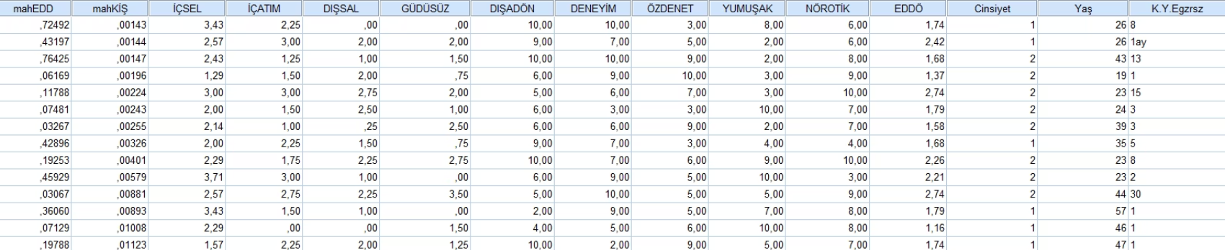
Verinin ilk birkaç satırı

Slide 10
Temizlenen verinin tanımlayıcı istatistikleri
Değişken
Ortalama (Mean)
Standart Sapma (Std)
Min
Max
25%
50% (Medyan)
75%
DIŞADÖN
7.95
1.82
2
10
6.25
8
10
İÇATIM
2.16
1.05
0
4
2
2
3
ÖZDENET
7.60
1.84
2
10
6
8
9
YUMUŞAK
6.39
1.77
2
10
6
7
8
NÖROTİK
6.18
1.76
2
10
6
7
8
İÇSEL
2.79
0.89
0
4
2
3
3
DIŞSAL
0.96
0.92
0
3
0
1
2
GÜDÜSÜZ
0.97
1.02
0
4
0
1
2

Slide 11
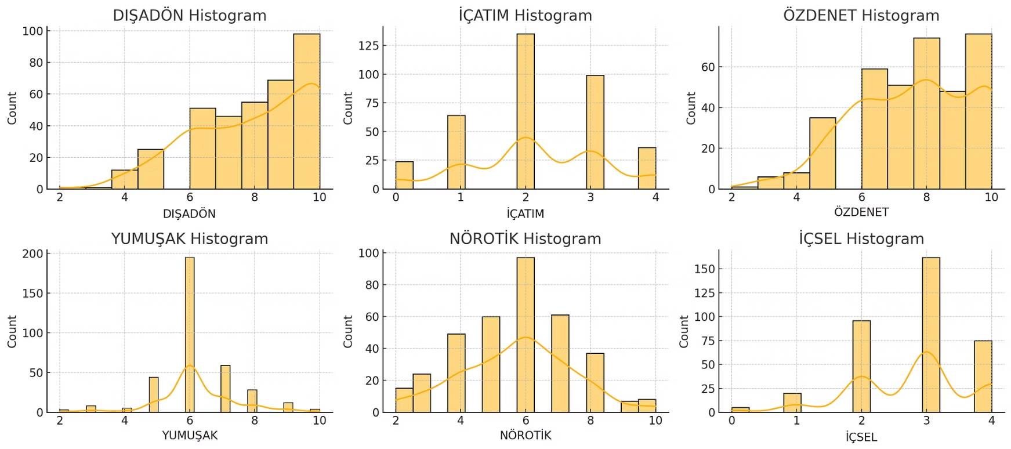
Değişkenlerin dağılımı
Bütün grafikler sığmadığı için teste giren değişkenlerin grafikleri dahil edilmiştir.
Sola çarpık ve normal dağılan verilerimiz bulunuyor.

Slide 12
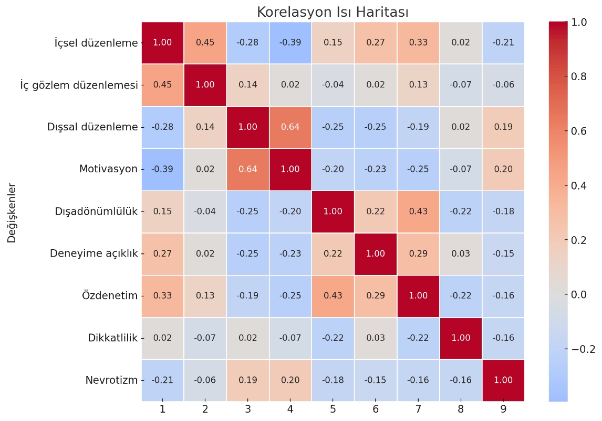

Set-1 ve Set-2 arasındaki korelasyonlar
H0: Motivasyon ve kişilik türleri arasındaki ilişkiler anlamlıdır.
H1: Motivasyon ve kişilik türleri arasındaki ilişkiler anlamsızdır.
p < 0.05: Bu korelasyon istatistiksel olarak anlamlıdır.
p < 0.01: Bu korelasyon daha güçlü anlamlıdır.
İçsel düzenleme ile İç gözlem düzenlemesi arasında pozitif ve anlamlı bir ilişki (r = 0.449) bulunuyor.
İçsel düzenleme ile Dışsal düzenleme arasında negatif ve anlamlı bir ilişki (r = -0.285) bulunuyor.

Slide 13
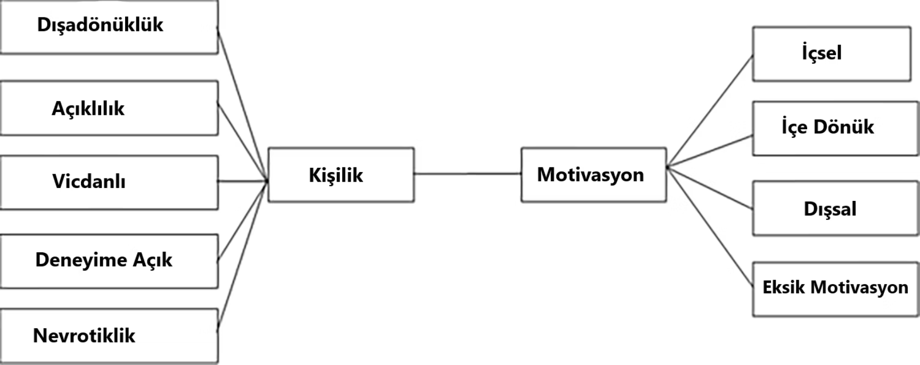
İlk set, katılımcıların motivasyonel bileşenleri olan içsel düzenleme, içe dönük düzenleme, dışsal düzenleme ve motivasyonsuzluğu içerirken; ikinci set, katılımcıların kişilik özelliklerini oluşturan dışa dönüklük, deneyime açıklık, öz kontrol, vicdanlılık ve nevrotiklik bileşenlerinden oluşmaktadır.
Analizler SPSS yazılımı ile gerçekleştirilmiştir.

Slide 14
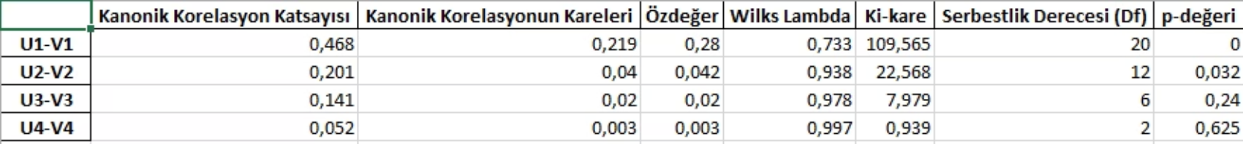
Kanonik Korelasyonların Anlamlılığı
U1-V1 ve U2-V2 değerleri anlamlı (p<0,05), U3-V3 ve U4-V4 değerleri ise anlamlı değildir (p>0,05).
En fazla 4 bağımsız bileşenle değerlendirildi. 5'inci fonksiyonun etkisi yoktu.
Analizin kolaylaşması için değişkenler harflendirilmiştir.

Slide 15

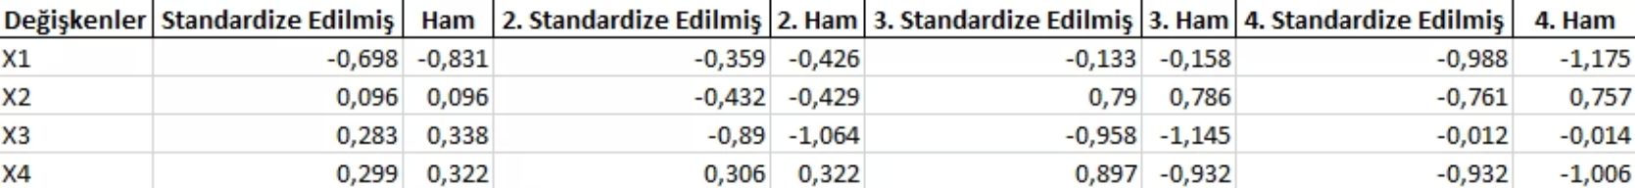
Birinci kanonik fonksiyon için korelasyonlar -0.698 ile 0.299, ikinci fonksiyon için ise -0.890 ile 0.306 arasında değişmiştir.
Birinci kanonik fonksiyonda en yüksek çapraz yükleme aynı kalırken, ikinci kanonik fonksiyonda içgözlemsel düzenleme (x2) en yüksek çapraz yüklemeyi almıştır. Bu, x2'nin ikinci fonksiyonla daha güçlü bir ilişki kurduğunu anlayabiliriz.

Slide 16
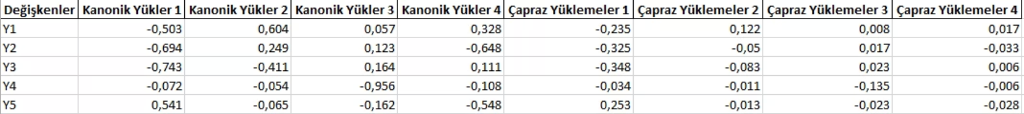
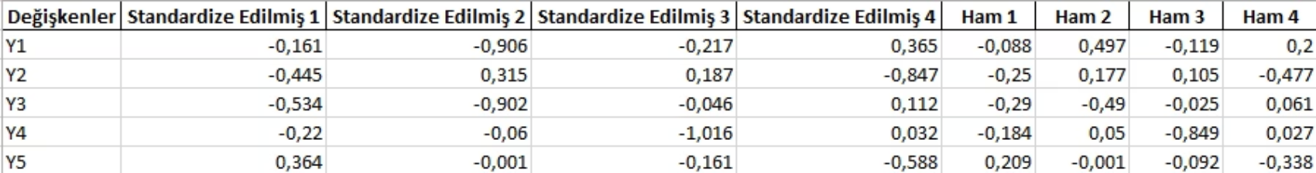
Birinci kanonik fonksiyon için korelasyon değerleri -0.534 ile 0.364, ikinci fonksiyon için ise -0.902 ile 0.906 arasında değişmiştir.
Birinci fonksiyonda öz kontrol (Y3), ikinci fonksiyonda dışadönüklük (Y1) en yüksek faktörlerdir. Kanonik yüklemeler ve çapraz yüklemeler açısından, her iki fonksiyon için de en yüksek değer değişmemiştir.

Slide 17
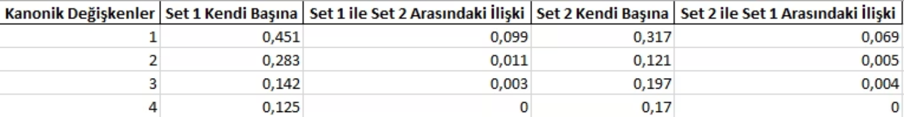
Kanonik değişkenler tarafından açıklanan varyans değerleri, tabloda sunulmuştur . Buna göre, U 1 - V 1 ve U 2 - V 2 arasında oluşturulan fonksiyonun gösterimleri ve açıklamaları aşağıdadır.
İlk Kanonik Fonksiyon (U1 ve V1):
Motivasyon (U1) veri seti: %45,1 varyans açıklıyor.
Kişilik (V1) veri seti: %31,7 varyans açıklıyor.
Orta düzey bir ilişkiyi temsil eder.
İkinci Kanonik Fonksiyon (U2 ve V2):
Motivasyon (U2) veri seti: %28,3 varyans açıklıyor.
Kişilik (V2) veri seti: %12,1 varyans açıklıyor.
Daha zayıf bir ilişkiyi temsil ediyor.

Slide 18
Redundancy (aşırılık) ölçütleri
Setin ne kadar bilgi paylaşımı yaptığı ve birbirini ne kadar "tekrarladığı" ile ilgili kısma odaklanır.
Setler arası ilişkiler, redudancy ölçüleridir. Bu değerler, çapraz yüklerin karelerinin toplamının değişken sayısına bölümü ile elde edilir.
Verideki Redudancy değerleri oldukça düşüktür. Bu da verinin tekrarsız ve az bilgi paylaşımı yaptığını gösterir.

Slide 19
Motivasyon (U1) ve kişilik (V2) değişken kümeleri arasındaki ilişkiye bakınca, ilk kanonik fonksiyon, motivasyon ve kişilik arasındaki ilişkinin %26,7'sini açıklıyor ve şu şekilde ifade edilir:
U1 = -0,854x1 - 0,171x2 + 0,687x3 + 0,757x4
V1 = -0,503y1 - 0,694y2 - 0,743y3 - 0,072y4 + 0,541y5
İkinci fonksiyon daha zayıf bir ilişki gösterir (-%4) ve şu şekilde ifade edilir:
U2 = -0,419x1 - 0,714x2 - 0,654x3 - 0,131x4
V2 = 0,604y1 + 0,249y2 - 0,411y3 - 0,054y4 - 0,65y5
Her iki fonksiyon, motivasyon ve kişilik arasındaki bağlantıları açıklayan matematiksel denklemlerdir.

Slide 20
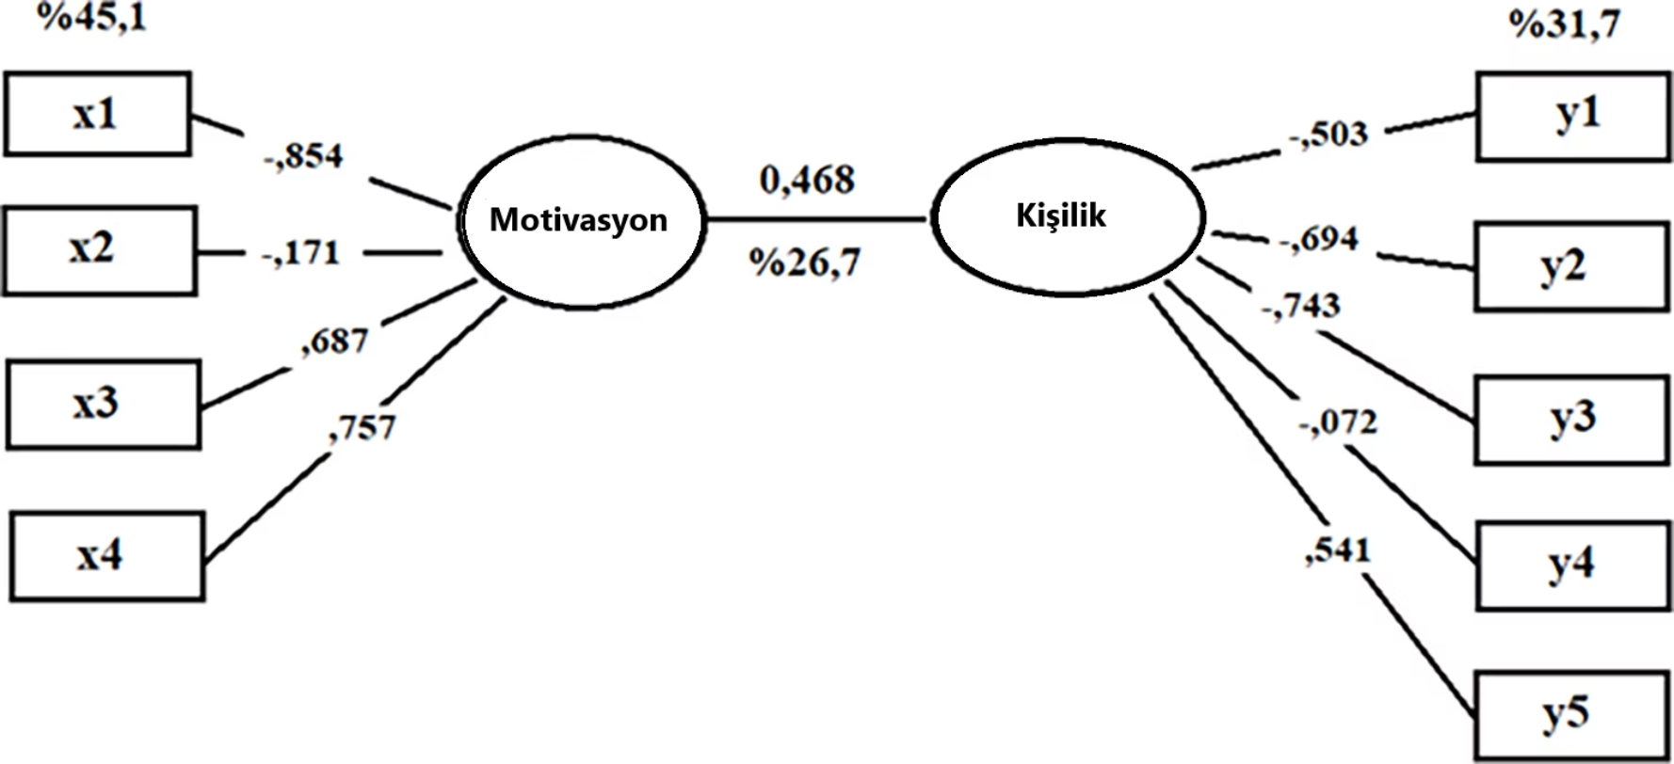

İlk Kanonik Fonksiyonun Şeması
U-V değişken kümeleri arasındaki ilk kanonik fonksiyonunu gösteren şemadır.
Bu fonksiyon, motivasyon ve kişilik arasındaki ilişkinin %26,7'sini açıklar.
Motivasyonun en etkili faktörleri içsel düzenleme, motivasyonsuzluk ve dışsal düzenlemedir.
Kişilikte ise öz kontrol, deneyime açıklık ve nevrotiklik öne çıkar. Fonksiyon 1 şu şekilde ifade edilir:
U1 = -0,854x1 - 0,171x2 + 0,687x3 + 0,757x4
V1 = -0,503y1 - 0,694y2 - 0,743y3 - 0,072y4 + 0,541y5

Slide 21
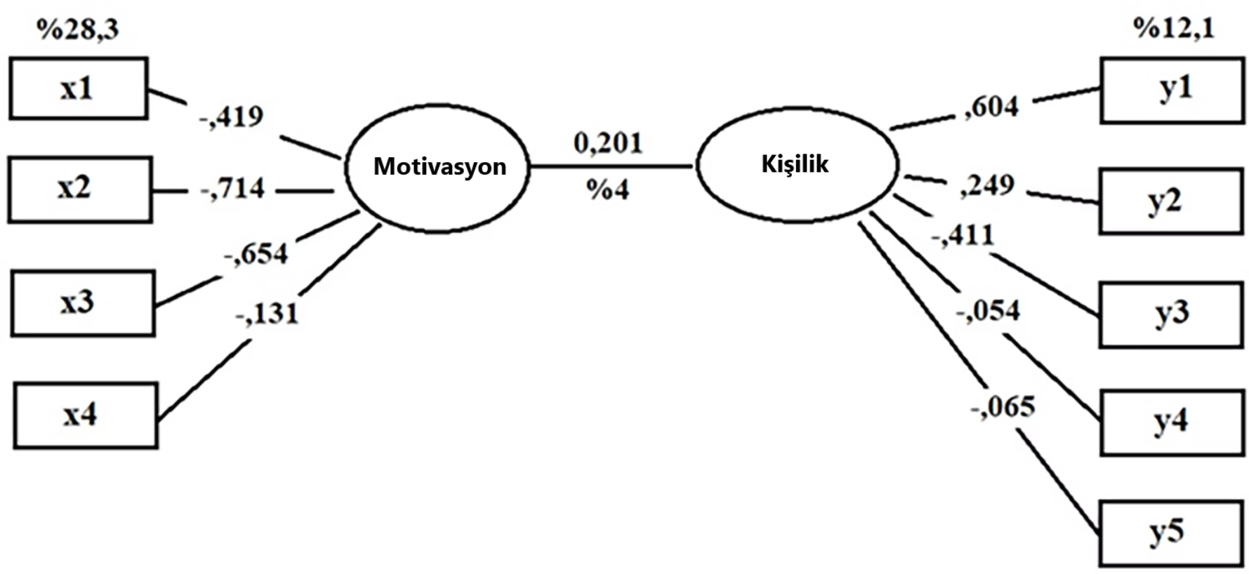
İkinci Kanonik Fonksiyonun Şeması
Bu şekil, ikinci kanonik fonksiyonu gösterir.
Bu fonksiyon, kanonik ilişkinin %4'ünü açıklar.
Motivasyonun en etkili faktörleri içselleştirici düzenleme, dışsal düzenleme ve içe dönük düzenlemedir. Kişilikte ise dışa dönüklük, öz kontrol ve deneyime açıklık öne çıkar. İkinci fonksiyon şu şekilde ifade edilir:
U2 = -0,419x1 - 0,714x2 - 0,654x3 - 0,131x4
V2 = 0,604y1 + 0,249y2 - 0,411y3 - 0,054y4 - 0,65y5

Slide 22
Sonuç
Kişilik ve motivasyon arasındaki ilişkiyi inceleyerek, içsel düzenleme ve dışsal düzenlemenin, kişilik özelliklerinden öz kontrol ve dışa dönüklükle güçlü ilişkiler gösterdiğini ortaya koymaktadır.
İlk kanonik fonksiyon, bu faktörlerin birbirlerini desteklediğini belirtirken, ikinci fonksiyon dışa dönüklük ve dışsal motivasyon arasında negatif bir ilişki olduğunu belirtmektedir.
Literatür, kişilik özelliklerinin motivasyon türlerini etkilediğini ve içsel motivasyonun daha değerli olduğunu vurgulamakta.
Bu bulgular, fiziksel aktivite ve motivasyon ilişkilerini anlamada önemli bir yere sahip olduğunu ifade ediyor.

Slide 23
Kaynakça
Yeh, V. C. (2021). Canonical Correlation Analysis and its Applications. UCLA Institute for Digital Research and Education. https://stats.oarc.ucla.edu/stata/dae/canonical-correlation-analysis/
Desarbo, W.S. (1981). Canonical/Redundancy Factoring Analysis. Psychometrika, 46(3), 307-329.
Hotelling, H. (1936). Relations Between Two Sets of Variates. Biometrika, 28(3), 321-377.
IBM. (2025). Kanonik Korelasyon Analizi analiz aracı https://www.ibm.com
Grok. (2025). Kullanıcı yorumları. https://www.grok.com
ChatGPT. (2025). Kullanıcı yorumları ve analizleri. https://chatgpt.com

